Slide 1


ПРОЗРАЧНЫЙ БЮДЖЕТНЫЙ ПРОЦЕСС
ПОРЯДОК СОСТАВЛЕНИЯ БЮДЖЕТА В
ОРГАНАХ МЕСТНОГО САМОУПРАВЛЕНИЯ
БЮДЖЕТ ГОРОДА ЦРИКВЕНИЦЫ
ДЕПАРТАМЕНТ ПО ХОЗЯЙСТВУ, ТУРИЗМУ И ПРОЕКТАМ

Slide 2
НЕСКОЛЬКО ОСНОВНЫХ ДАННЫХ О ГОРОДЕ ЦРИКВЕНИЦЕ
Город Цриквеница расположен в Кварнерском заливе, в Приморско-горанской области, простирается на около 28 квадратных километров, 36 километров от города Риеки
По последней переписи населения (в 2011 г.), численность населения составляет 11.122 жителей
Средиземноморский климат с большим количеством солнечных часов в году (около 2.500)
Хозяйство преимущественно ориентировано на туризм
Текущие доходы в среднем составляют 10 миллионов евро
Один из самых прозрачных городов в Республике Хорватии
ДЕПАРТАМЕНТ ПО ХОЗЯЙСТВУ, ТУРИЗМУ И ПРОЕКТАМ

Slide 3
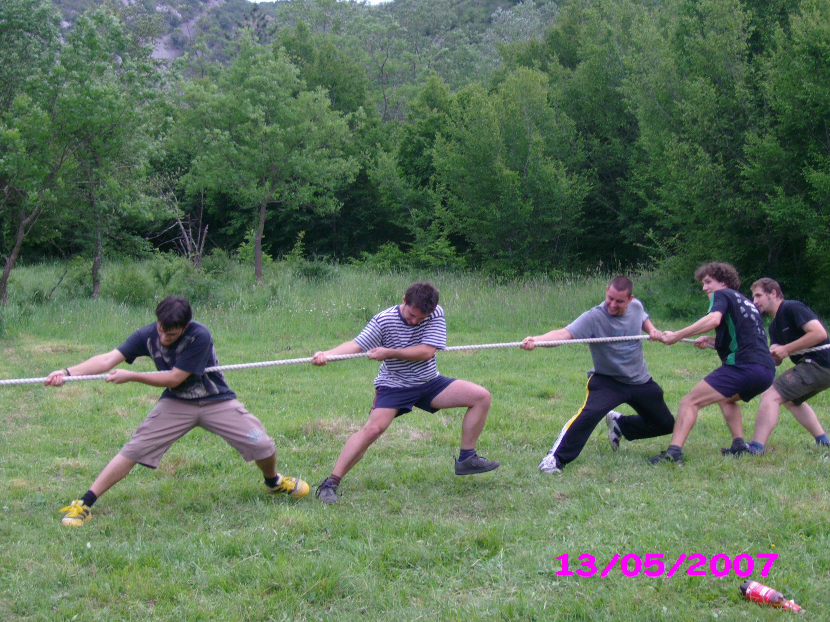

ДЕПАРТАМЕНТ ПО ХОЗЯЙСТВУ, ТУРИЗМУ И ПРОЕКТАМ

Slide 4
БЮДЖЕТНЫЙ ПРОЦЕСС
1. ГРАЖДАНЕ
2. ПОЛЬЗОВАТЕЛИ
БЮДЖЕТНЫХ И ВНЕ- БЮДЖЕТНЫХ СРЕДСТВ
3. УПРАВЛЯЮЩИЙ ОРГАН ПО ФИНАНСАМ
5. ГОРОДСКОЙ СОВЕТ
4. МЭР
БЮДЖЕТНЫЙ ПРОЦЕСС – ГРУППА ПРАВИЛ, КОТОРЫЕ ДАЮТ ВОЗМОЖНОСТЬ ПРИНЯТИЯ РЕШЕНИЙ, КОТОРЫЕ ВЕДУТ К ПОДГОТОВКЕ И ПРИНЯТИИ БЮДЖЕТА
ДЕПАРТАМЕНТ ПО ХОЗЯЙСТВУ, ТУРИЗМУ И ПРОЕКТАМ

Slide 5
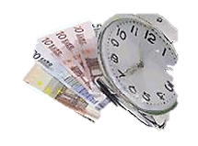
_{КТО И ЧТО} ОПРЕДЕЛЯЕТ РАМКИ БЮДЖЕТНОЙ КАРТИНЫ?
_{ЗАКОННЫЕ ПРАВИЛА}
СТРАТЕГИЧЕСКИЕ ДОКУМЕНТЫ ГОСУДАРСТВА
_{СТРАТЕГИЧЕСКИЕ} _{ДОКУМЕНТЫ ОБЛАСТИ}
СТРАТЕГИЧЕСКИЕ ДОКУМЕНТЫ ГОРОДА
_{БЮДЖЕТ ГОРОДА}
ХОЗЯЙСТВЕННАЯ ОБСТАНОВКА В РЕГИОНЕ
_{ПРОЕКТЫ ПРЕДЫДУЩИХ ЛЕТ}
БЮДЖЕТНЫЕ ПОЛЬЗОВАТЕЛИ
ОБЯЗАТЕЛЬСТВА ПО КРЕДИТАМ
Бюджет городa сводится к одному единственному числу - итоговой сумме. Но, чтобы получить это единственное число, надо учитывать все факторы – правовые; государственные, областные, городские факторы; гражданские и др. факторы, которые влияют на окончательную сумму нашей «городской кассы». Может быть это не самое ясное описание, но самое живописное. Городское управление всегда предпочитает двигаться быстро, сделать больше и, как можно скорее. Но с другой стороны, все перечисленные факторы имеют свои закономерности, которые эти стремления жестко ограничивают. Иногда не легко справиться со всеми стратегиями, приоритетами, обязательствами, законами, определениями и ограничениями, но это правила игры и их надо уважать. На некоторые из них мы можем влиять, или их создавать, на некоторые, к сожалению, у нас нет возможности повлиять.
ДЕПАРТАМЕНТ ПО ХОЗЯЙСТВУ, ТУРИЗМУ И ПРОЕКТАМ

Slide 6
ГРАЖДАНЕ КАК УЧАСТНИКИ В БЮДЖЕТНОМ ПРОЦЕССЕ
Они включаются в дискуссию о бюджете на этапе подготовки и принятия, потому что ради них и для них делается бюджет
Им дают возможность предложений о распоряжении бюджетными средстввами
Они контролируют исполняется ли бюджет согласно приоритетам.
ДЕПАРТАМЕНТ ПО ХОЗЯЙСТВУ, ТУРИЗМУ И ПРОЕКТАМ

Slide 7
ПОДХОДЫ К ВОВЛЕЧЕНИЮ ГРАЖДАН
БЮДЖЕТНОЕ СООБЩЕНИЕ
ОБЩЕСТВЕННЫЕ ФОРУМЫ
АНКЕТЫ
КОНТАКТНЫЕ ПЕРЕДАЧИ
ПОПУЛЯРНОЕ ИНФОРМИРОВАНИЕ – ОБЗОР БЮДЖЕТА
ДЕПАРТАМЕНТ ПО ХОЗЯЙСТВУ, ТУРИЗМУ И ПРОЕКТАМ

Slide 8
КАКИМ ОБРАЗОМ И КОГДА МЫ НАЧАЛИ С ПРИВЛЕКАТЬ К УЧАСТИЮ ГРАЖДАН?
В сотрудничестве с The Urban Institut, мы в 2002 г. организовали первую общественную трибуну в Республике Хорватии на тему подготовки местного бюджета,
В том же самом году мы подготовили и распространили брошюру «Бюджет вкратце» за 2003 год
Мы не знали к чему это приведет и что у нас получится, но сегодня мы продолжаем делать то же самое и не отказываемся от этой практики
ДЕПАРТАМЕНТ ПО ХОЗЯЙСТВУ, ТУРИЗМУ И ПРОЕКТАМ

Slide 9
ЗАЧЕМ ОБЩЕСТВЕННАЯ ТРИБУНА?
Возможность информировании граждан о вопросах бюджета,
Отличная модель двусторонней коммуникации
Дает гражданам возможность выражения мнения о самых важных вопросах и проблемах местного самоуправления, прямо мэру и специальным службам города
Один из способов получения поддержки граждан для ключевых мероприятий, проектов, распределения доходов и определения расходов
Дает возможность городской власти обяснить приоритеты и проекты
Демистификация бюджетного процесса, с помощью которого создается доверие между гражданами и местной властью
ДЕПАРТАМЕНТ ПО ХОЗЯЙСТВУ, ТУРИЗМУ И ПРОЕКТАМ

Slide 10
ОРГАНИЗАЦИЯ ОБЩЕСТВЕННОЙ ТРИБУНЫ
Для успешного общественного форума очень важно:
Качество подготовленные материалы
Компетентность и подготовка ведущего и модератора
Подходящее и благоприятное помещение
Способ презентации темы
Самое главное – человеческие ресурсы (ответственные служащие по подготовке и представлению форума, исполнительный руководитель, модератор)
ДЕПАРТАМЕНТ ПО ХОЗЯЙСТВУ, ТУРИЗМУ И ПРОЕКТАМ

Slide 11
ВАЖНОСТЬ ПРИСУТСТВИЯ ЧЛЕНОВ ГОРОДСКОГО СОВЕТА
Возможность у граждан напрямую услышать мнения, идеи, предложения и замечания, а это им помагает в представлении действительных интересов своих избирателей
С целью более хорошего понятия идей и аргументов, которые предлагают отдельные граждане и которых те члены будут представлять или для них активно лоббировать в течении принятия решений в представительском органе.
ДЕПАРТАМЕНТ ПО ХОЗЯЙСТВУ, ТУРИЗМУ И ПРОЕКТАМ

Slide 12
ПРЕИМУЩЕСТВА И НЕДОСТАТКИ ОБЩЕСТВЕННОГО ФОРУМА
НЕДОСТАТКИ
Неподходящая форма для принятия решений, только для информирования
Неподходящая форма для достижения консенсуса
Неэффективная форма для представления сложных идей или слишком подробной информации
Существует опасность навязывания позиции от влиятельных лиц
ПРЕИМУЩЕСТВА:
Идеальна для прямого информирования большого количества граждан
Дает возможность прямого комментирования и дискуссии об определенной проблеме
Можно объяснить все стороны проблемы
Прямое взаимодействие дает возможность прямого объяснения или прямого решения недопонимания
ДЕПАРТАМЕНТ ПО ХОЗЯЙСТВУ, ТУРИЗМУ И ПРОЕКТАМ

Slide 13
БЮДЖЕТ В НЕБОЛЬШОМ
Документ, содержащий резюме бюджета
Представляет бюджет таким способом, что его легко читать и понимать
Маркетинговые материалы для местного самоуправления
Важный способ подхода к общественному мнению
Учебный материал
Символ выступления местного самоуправления за прозрачность и гражданское право на получение информации
ДЕПАРТАМЕНТ ПО ХОЗЯЙСТВУ, ТУРИЗМУ И ПРОЕКТАМ

Slide 14
ПОЛЬЗА ОТ УЧАСТИЯ ГРАЖДАН В БЮДЖЕТНОМ ПРОЦЕССЕ
Улучшение принятия качественных решений на основании действительных потребностей
Общество более готово принять выявленные решения
Обеспечивается возможность вовремя услышать о разных вопросах и проблемах и ускорить дискуссию
Власть показывает свою откровенность и доступность
Помогает при определении и коррекции бюджетных приоритетов
Повышает ответственность власти и уменьшает (само)изоляцию власти
ДЕПАРТАМЕНТ ПО ХОЗЯЙСТВУ, ТУРИЗМУ И ПРОЕКТАМ

Slide 15
КТО ХОЧЕТ ЧТО-ТО СДЕЛАТЬ - НАЙДЕТ СПОСОБ; КТО НЕ ХОЧЕТ НИЧЕГО ДЕЛАТЬ -НАЙДЕТ ОПРАВДАНИЕ (П. Пикассо)
Человеческие ресурсы – специальные службы, которые принимают участие в подготовке бюджета, исполнительная власть, полноценный интерес к уважению мнения граждан
Материальные ресурсы (расходы графической подготовки, распечатки и распространения «Бюджета вкратце», или расходы подготовки електронной формы «Бюджета вкратце»)
Время (не значительно увеличивается время служб, которые на данном этапе подготовки бюджета не имеют полного видения будет ли такое предложение принято, т.е. являются запланированные проекты необходимыми для граждан или планируются ли расходы на иные нужды (более или менее эффективно)).
ДЕПАРТАМЕНТ ПО ХОЗЯЙСТВУ, ТУРИЗМУ И ПРОЕКТАМ

Slide 16
ЛЕГКО БЫТЬ НА ВЕРШИНЕ, ТАМ КОНКУРЕНЦИЯ САМАЯ МАЛЕНКАЯ.
Город Цриквеница уже 14 лет организует общественный форум и выпускает «Бюджет вкратце», который приходит на каждый адрес и доступен всем гражданам и таким способом мы занимаем высокие рейтинги по сравнению с другими хорватскими городами и муниципалитетами.
Но, по нашему мнению, для демократических процессов и граждан нашего государства более качественно было бы если бы другие 14 городов или муниципалитетов имели свой форум и обзор бюджета
Весь наш опыт и компетентная поддержка в вашем распоряжении и вы можете обращаться к нам в любое для вас удобное время.
ДЕПАРТАМЕНТ ПО ХОЗЯЙСТВУ, ТУРИЗМУ И ПРОЕКТАМ

Slide 17
В ЗАКЛЮЧЕНИИ: В ЧЕМ ЗАКЛЮЧАЕТСЯ ПРОЗРАЧНОСТЬ БЮДЖЕТНОГО ПРОЦЕССА В ОРГАНАХ МЕСТНОГО САМОУПРАВЛЕНИЯ?
(ИГФ - 2015 г.)
Для открытого отношения городского управления к своим гражданам не важно:
Число жителей
Число работников
Бюджетные доходы / Финансовый потенциал
Ведение дел / степень развития местного органа….
а важно:
Политическая воля местных властей (www.ijf.hr)
ДЕПАРТАМЕНТ ПО ХОЗЯЙСТВУ, ТУРИЗМУ И ПРОЕКТАМ

Slide 18

БЮДЖЕТ ВКРАТЦЕ ГОРОДА ЦРИКВЕНИЦЫ ЗА 2015 ГОД
Город Цриквеница, январь 2015 года
ДЕПАРТАМЕНТ ПО ХОЗЯЙСТВУ, ТУРИЗМУ И ПРОЕКТАМ

Slide 19
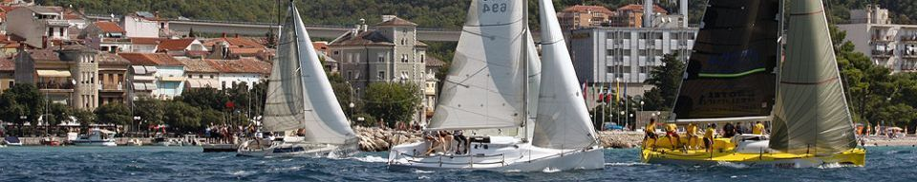
Спасибо за внимание!!!

